Slide 1
Definition einer linearen Funktion

Slide 2
Definition einer linearen Funktion
Eine lineare Funktion ist eine reelle Funktion der Form
$$f\left(x\right)=k∙x+d \left(mit k,d ∈ℝ\right)$$
„Linear“ bedeutet, dass die Variable eines Terms nur mit dem Exponenten 1 auftritt: $x^{1}=x$
$$f\left(x\right)=\frac{1}{2}x−4$$
$$f\left(x\right)=−2x+3$$
$$f\left(x\right)=−6x$$

Slide 3
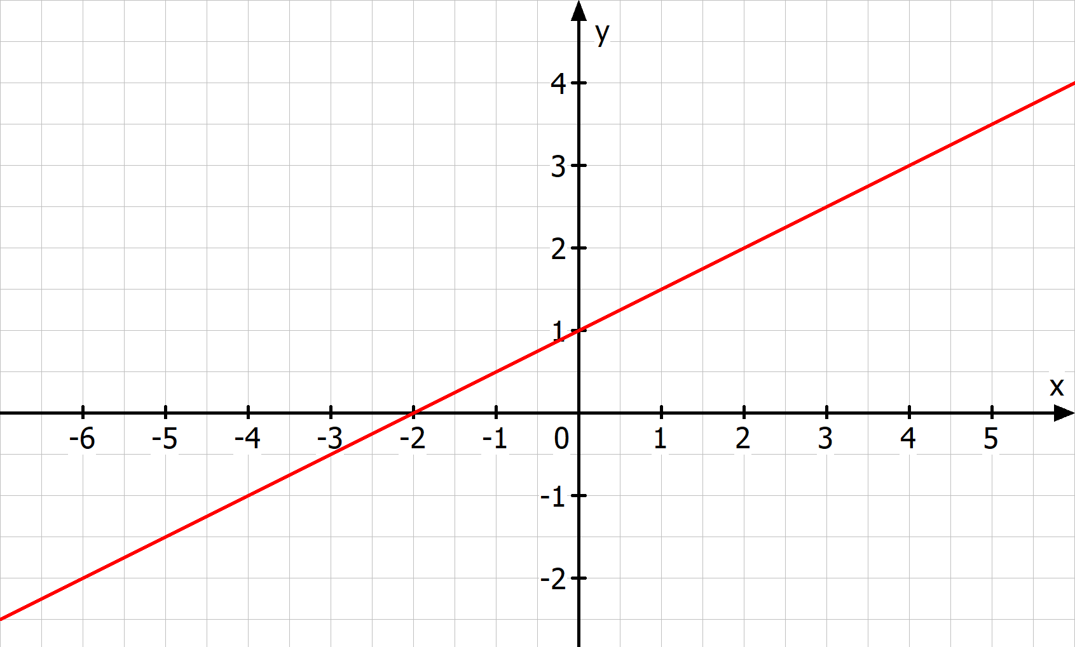
Graph einer linearen Funktion = GERADE

Slide 4
Parameter k = STEIGUNG
STEIGEND
$$k>0$$
KONSTANT
$$k=0$$
(Spezialfall)
FALLEND
$$k<0$$

Slide 5
Parameter d = Schnittpunkt mit der y-Achse
Der Parameter d ist der Funktionswert an der Stelle $x=0:$
$$d=f\left(0\right)$$
Der Parameter d wird auch Ordinatenabschnitt (oder y-Abschnitt) an und gibt den Wert des Schnittpunkts der Geraden mit der y-Achse an.
$$d>0$$
$$d=0$$
Ursprung
$$d<0$$

Slide 6
Darstellungsarten einer linearen Funktion
Hauptform $$f\left(x\right)=kx+d oder f: y=kx+d$$ | Allgemeine Form $$f: ax+by=c$$
Bsp.) Wandle die Geradengleichungen in die Hauptform und in die allgemeine Form um.
$$f:x=−0,5y+1$$

Slide 7
GEOGEBRA

